Slide 1
Francis Scott Fitzgerald

Slide 2


NÁZEV ŠKOLY: Gymnázium Lovosice, Sady pionýrů 600/6
ČÍSLO PROJEKTU: CZ.1.07/1.5.00/34.1073
NÁZEV MATERIÁLU: VY_32_INOVACE_2B_17_Francis Scott Fitzgerald
TÉMA SADY: Literatura 19. a 20. století
ROČNÍK: septima
DATUM VZNIKU: březen 2014
AUTOR: Mgr. Kateřina Benešová

Slide 3
Anotace
Materiál je určen k výuce o Francisi Scottu Fitzgeraldovi a práci jeho texty, se studenty se zaměřujeme hlavně na Velkého Gatsbyho.
K odkrytí správných odpovědí jsou použity animace
K dokreslení celé tematiky jsou použity hypertextové odkazy na videa filmových a operního zpracování románu

Slide 4
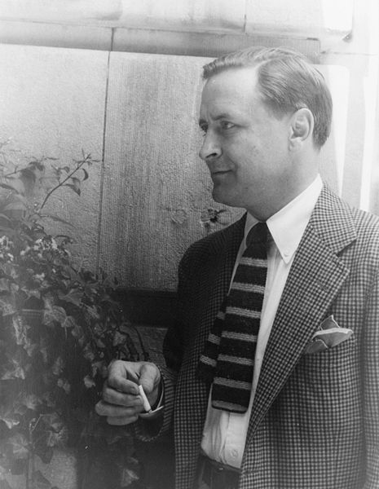
Život
1896 – 1940
Americký spisovatel a scénárista
Jeho rodina byla irského původu
Studoval na Princetonu
Autor jazzového věku
Bývá považován za představitele ztracené generace
Za svého života dokončil 4 romány, pátý zůstal nedokončený
Jeho díla byla mnohokrát zfilmována (Velký Gatsby 5x)
Obr. 1
Zajímavosti:
Jeho žena trpěla schizofrenií
Scénáristou se stal kvůli dluhům
Nejnovější film Velký Gatsby je z r. 2013
podle Velkého Gatsbyho vznikla I opera

Slide 5
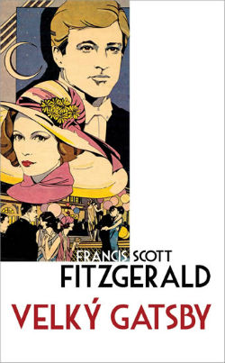
Velký Gatsby
1925
Společenský román
Velmi dobře vykresluje způsob života horních vrstev ve 20. letech
Téma: tragická láska, iluze místo naplněného života
Společnost je pokrytecká a povrchní, postavy nemají jasné obrysy, nežijí, jen se posouvají od večírku k večírku
Obr. 2
F. S. Fitzgerald byl při psaní ovlivněn pobytem ve Francii a setkáním s E. Hemingwayem a dalšími členy ztracené generace

Slide 6
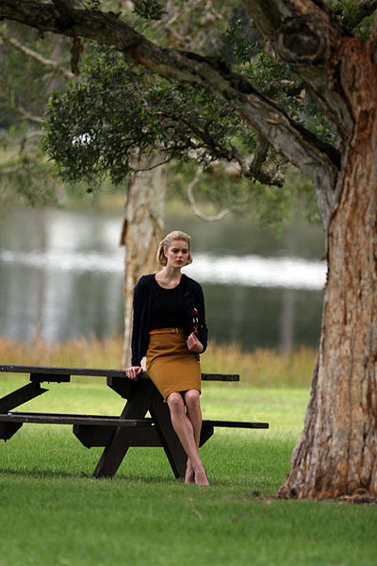
Postavy
Nick Carraway = vypravěč, ich-forma, z jeho pohledu, myslí si, že se liší od ostatních svým smyslem pro čest
Jay Gatsby = hraje si na velmi bohatého muže, vlivného podnikatele, ve své vile pořádá večírky, ale ve skutečnosti chce jen zpět dívku (Daisy), kterou miluje a která na něj nepočkala
Daisy = něžná a krásná, ale i nerozhodná, má s Tomem dceru
Obr. 3
Tom = manžel Daisy, arogantní a hrubý, sám má milenky, ale Daisy nedovolí od něj odejít

Slide 7
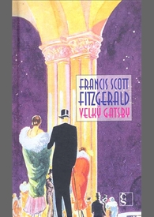
Děj
Nick se rozhodne proniknout do obchodu s cennými papíry a odstěhuje se na východ
Pronajme se dům vedle Gatsbyho sídla, k tomu se zná s Daisy a Tomem
Nějakou dobu trvá, než mu Gatsby prozradí svůj příběh (retrospektiva: před válkou se s Daisy milovali, ale on nebyl bohatý, Daisy nepočkala, vzala si Toma)
Nick zprostředkuje setkání a Daisy s Gatsbym se začnou vídat
Nakonec vše řeknou Tomovi, jenže D. v klíčovém okamžiku zaváhá
Po hádce se vrací domů z New Yorku a Daisy srazí milenku Toma, Gatsby to bere na sebe a nakonec je zastřelen manželem té ženy
Obr. 4
Zajímavosti:
Gatsby zbohatl na pašování a nelegálním prodeji alkoholu
Společnost nakonec Gatsbyho odsuzuje, nikdo mu nepřijde na pohřeb

Slide 8
Ukázka
„Nedokážu popsat, jak mě to překvapilo, když jsem zjistil, že ji miluju, kamaráde. Dokonce jsem nějaký čas doufal, že mě pustí k vodě, jenže se do mě taky zamilovala. Myslela si, že hodně vím, protože jsem věděl jiné věci než ona… Dopadlo to tak, že jsem přišel o všechny ambice, každou minutu jsem byl zamilovanější, a najednou mi to bylo jedno. Jaký mělo smysl dělat velké věci, když mě víc bavilo vyprávět jí, co hodlám dokázat?“

Slide 9

Otázky k ukázce
Kdo je podle Vás autorem promluvy a proč?
  Jay Gatsby (mluví o svém vztahu k Daisy, retrospektiva, navíc má ve zvyku každého oslovovat kamaráde)
Co je obsahem promluvy?
  Popis vztahu mezi Gatsbym a Daisy před válkou, láska, která Gatsbyho paralyzovala, nebyl schopen nic dělat
Jazykové a stylistické prostředky v ukázce.
  Apoziopeze, řečnická otázka, oslovení

Slide 10

Další romány
„Na prahu ráje“
„Krásní a prokletí“
„Něžná je noc“ – příběh manželství Dicka a Nicol a jeho postupného rozkladu, navíc autobiografické téma duševní nemoc manželky, Dick odolá nevěře, ale nakonec je to Nicol, kdo ze vztahu odchází
Obr. 5
Fitzgerald je navíc autorem povídky „Podivuhodný případ Benjamina Buttona“, která byla rovněž v nedávné době zfilmována.

Slide 11
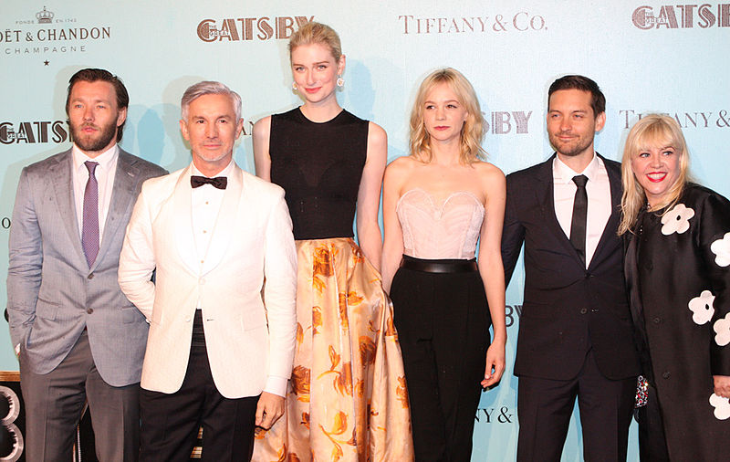
Video ukázky
Velký Gatsby 2013 - trailer
Velký Gatsby 1974 – trailer
Myrtlino sólo Waiting z Harbisonovy opery Velký Gatsby
Obr. 6

Slide 12
Citace
Obr. 1: VAN VECHTEN, Carl. wikimedia.org [online]. [cit. 16.3.2014]. Dostupný na WWW: http://commons.wikimedia.org/wiki/File:Francis_Scott_Fitzgerald_1937_June_4_%282%29_%28photo_by_Carl_van_Vechten%29.jpg
Obr. 2: NEZNÁMÝ AUTOR. zapnimozek.cz [online]. [cit. 16.3.2014]. Dostupný na WWW: http://www.zapnimozek.cz/ctenarskydenik/velky-gatsby/
Obr. 3: RINALDI, Eva. wikimedia.org [online]. [cit. 25.3.2014]. Dostupný na WWW: http://commons.wikimedia.org/wiki/File:The_Great_Gatsby_(6482580315).jpg?uselang=cs
Obr. 4: NEZNÁMÝ AUTOR. levneknihy.cz [online]. [cit. 16.3.2014]. Dostupný na WWW: http://www.levneknihy.cz/velky-gatsby/d-123163/
FITZGERALD, Francis Scott. Velký Gatsby. Praha: Československý spisovatel, 2012, ISBN 978-80-7459-095-5.
Obr. 5: NEZNÁMÝ AUTOR. kosmas.cz [online]. [cit. 16.3.2014]. Dostupný na WWW: http://www.kosmas.cz/knihy/177537/nezna-je-noc/
Obr. 6: RINALDI, Eva. wikimedia.org [online]. [cit. 16.3.2014]. Dostupný na WWW: http://commons.wikimedia.org/wiki/File:The_Great_Gatsby_Cast.jpg

